Slide 1
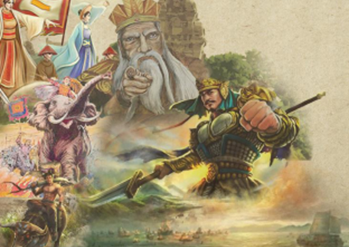
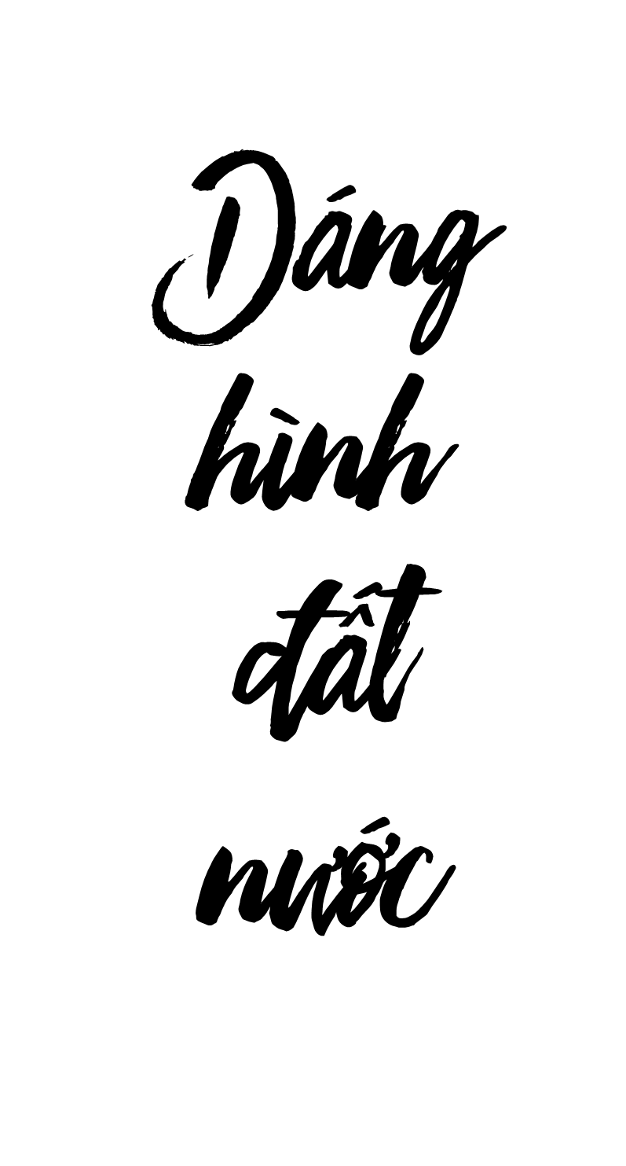

Slide 2
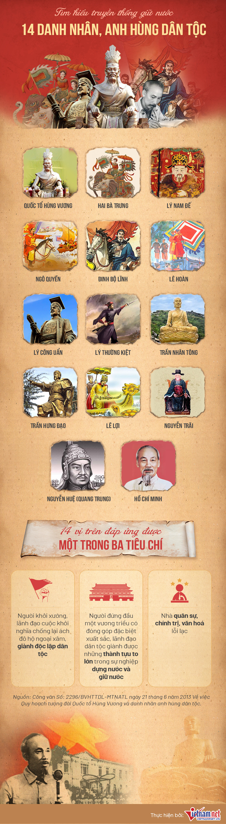
- Em hãy kể tên những danh tướng Việt Nam đã có công đánh đuổi ngoại xâm mà em biết.
- Em ấn tượng nhất với vị danh tướng nào? Vị danh tướng ấy gắn với chiến công gì?

Slide 3
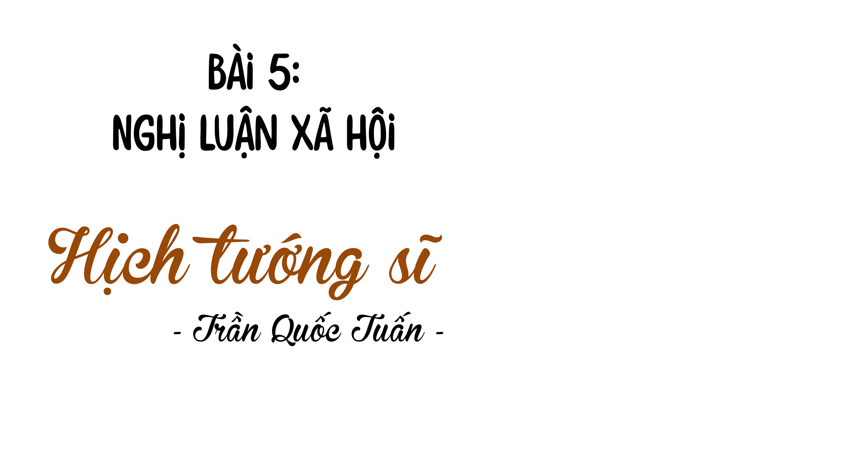
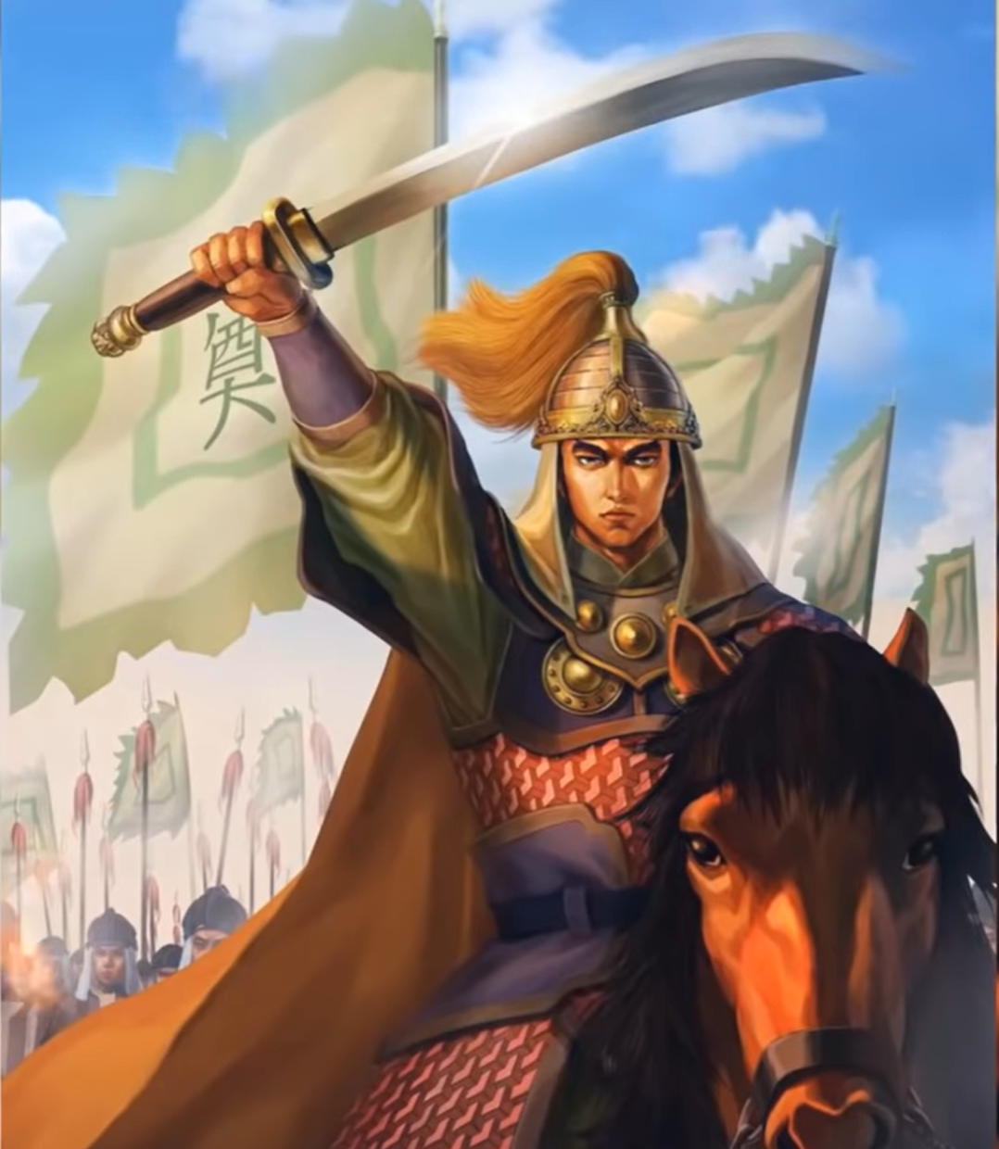

Slide 4
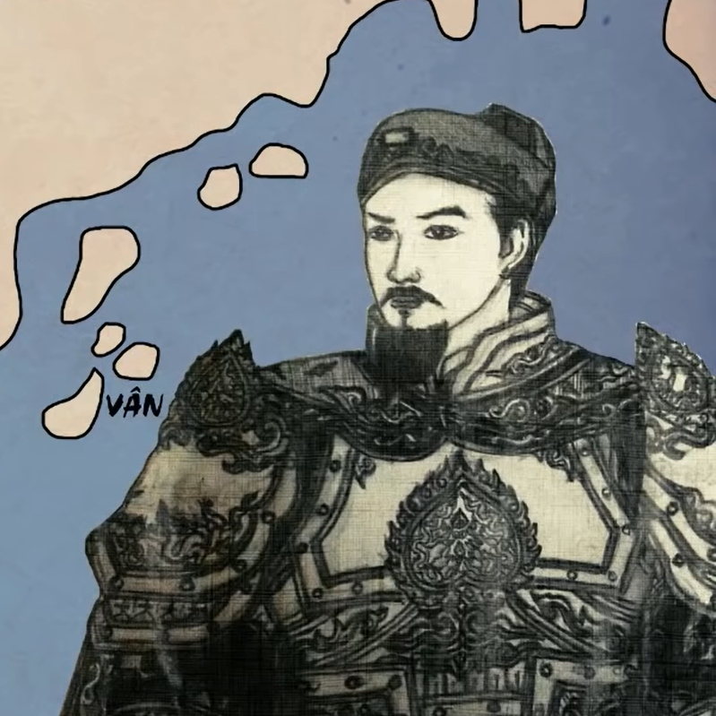
I.
Đọc – Tìm hiểu chung

Slide 5
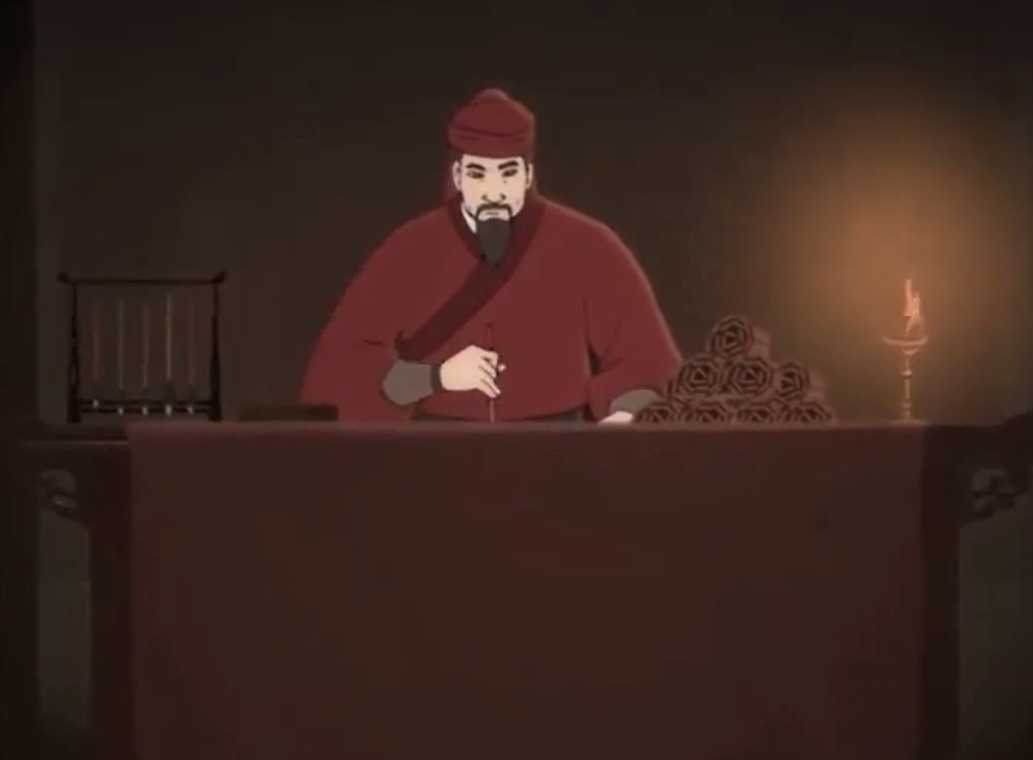
1. Đọc- chú thích
a. Đọc
Chú ý đọc với giọng dứt khoát, đanh thép. Giọng điệu thay đổi linh hoạt (nhất là những đoạn thể hiện rõ cảm xúc mãnh liệt của tác giả)

Slide 6
1. Đọc- chú thích
b. Chú thích
- Tể phụ: bậc quan đầu triều, giúp vua trị nước.
- Nhạc thái thường: nhạc của triều đình trong những dip tế lễ quan trọng
- Yến: yến tiệc, tiệc chiêu đãi
- Thái ấp: phần đất vua phong cho quý tộc.
- Gia thanh: tiếng tăm của ông cha để lại
- Cửa khuyết: cửa lớn ở kinh thành.
- Cảo Nhai: nơi trú ngụ của các vua chư hầu khi vào chầu via Hán ở Trường An, Trung Quốc. Ở đây mượn ý để chỉ nơi tiếp xứ nước ngoài của triều đình Đại Việt
- Đạo thần chủ: đạo giữa gia tướng, gia nô với lãnh chúa

Slide 7
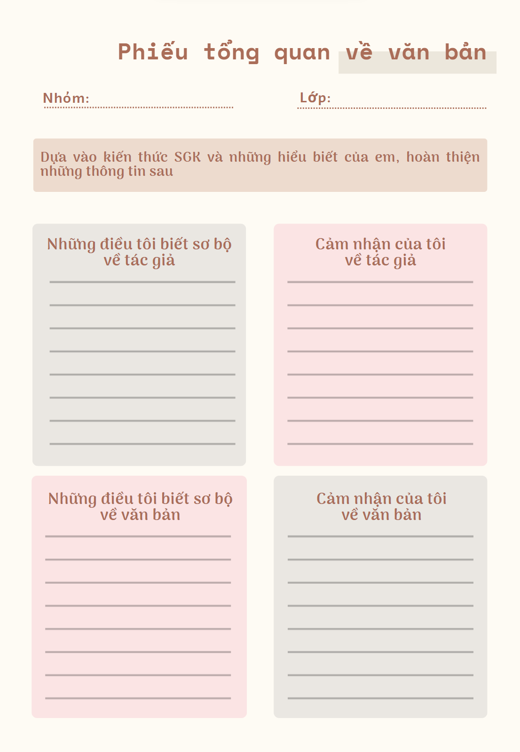
Hoạt động nhóm
- Hoàn thiện Phiếu tổng quan về văn bản: Nêu những hiểu biết sơ bộ và cảm nhận ban đầu về tác giả, tác phẩm
+ HS trình bày sản phẩm đã giao từ tiết trước

Slide 8
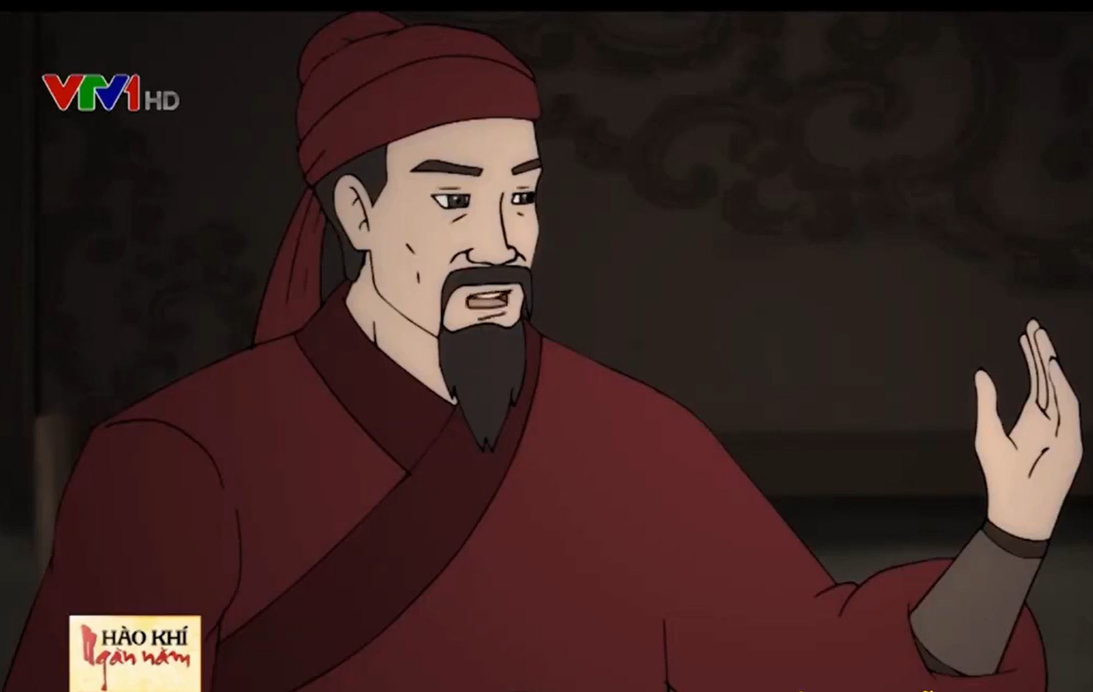
2. Tìm hiểu chung
a. Tác giả
- Trần Quốc Tuấn (1231? – 1300)
- Tước: Hưng Đạo Đại Vương
- Là một danh tướng kiệt xuất của dân tộc. Ông là người hai lần lãnh đạo và đem lại chiến thắng oanh liệt trong 2 lần chống quân Nguyên xâm lược.
- Ông được nhân dân tôn vinh là Đức Thánh Trần và lập đền thờ ở nhiều nơi trên cả nước.

Slide 9
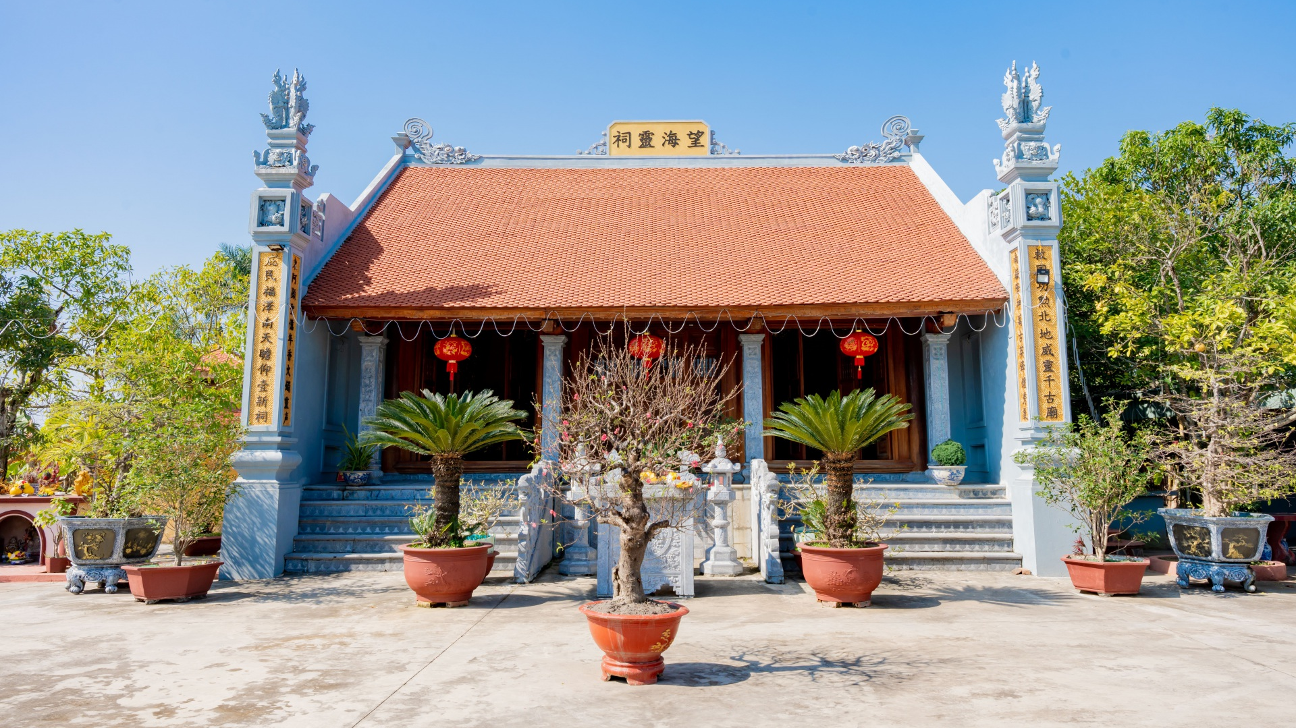
ĐỀN VỌNG HẢI - ĐỀN THỜ HƯNG ĐẠO ĐẠI VƯƠNG TRẦN QUỐC TUẤN

Slide 10
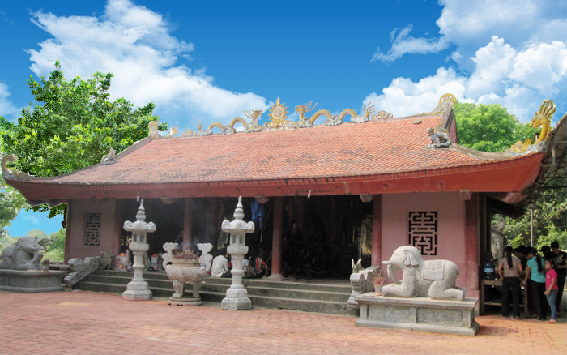
ĐỀN THỜ ĐỨC THÁNH TRẦN ( TỨC ĐỀN THỜ TRẦN HƯNG ĐẠO) – THANH HÓA

Slide 11
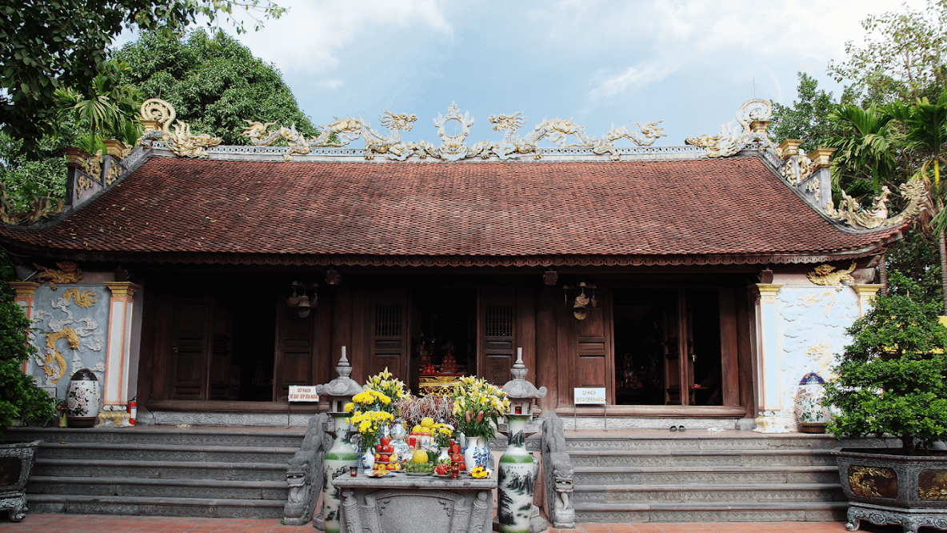
Linh Từ Tràng Kênh – Đền thờ Đức Thánh Trần

Slide 12
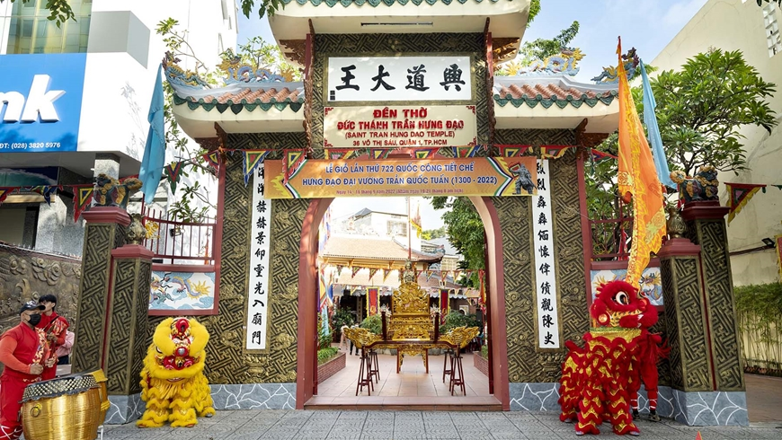
Đền thờ Hưng Đạo Đại Vương – Hồ Chí Minh

Slide 13
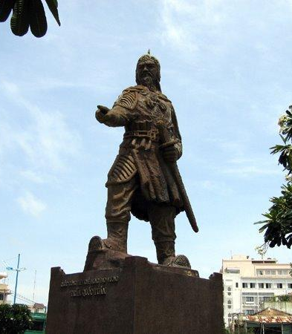
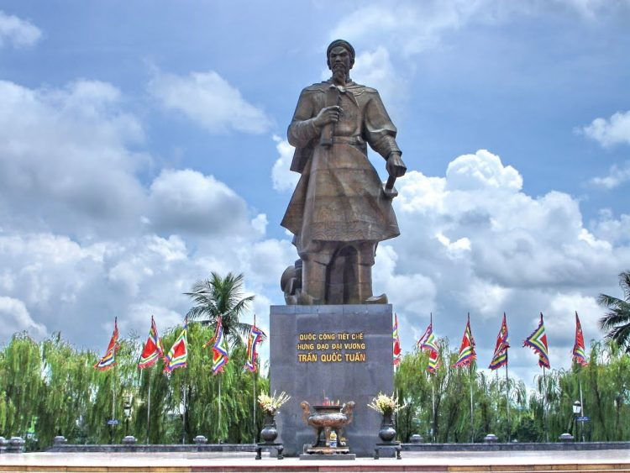
TƯỢNG ĐÀI TRẦN HƯNG ĐẠO TẠI VŨNG TÀU
TƯỢNG ĐÀI TRẦN HƯNG ĐẠO TẠI NAM ĐỊNH

Slide 14

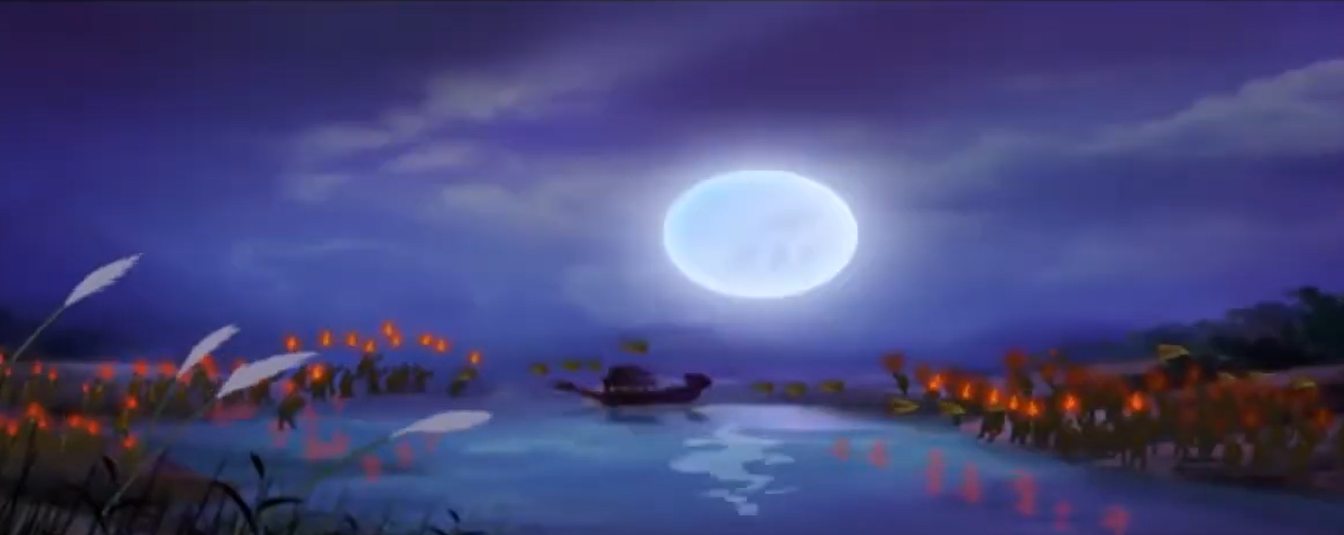
2. Tìm hiểu chung
b. Tác phẩm
Hoàn cảnh ra đời
Viết vào khoảng trước cuộc kháng chiến chống quân Nguyên lần thứ hai

Slide 15
2. Tìm hiểu chung
b. Tác phẩm
- Đối tượng sử dụng: Vua, quan, tướng lính.
- Mục đích sử dụng: Thuyết phục, kêu gọi người dưới quyền chống giặc ngoại xâm hoặc giai cấp thống trị.
- Hoàn cảnh: Khi đất nước có chiến tranh
Thể loại
Hịch
(Văn nghị luận)

Slide 16
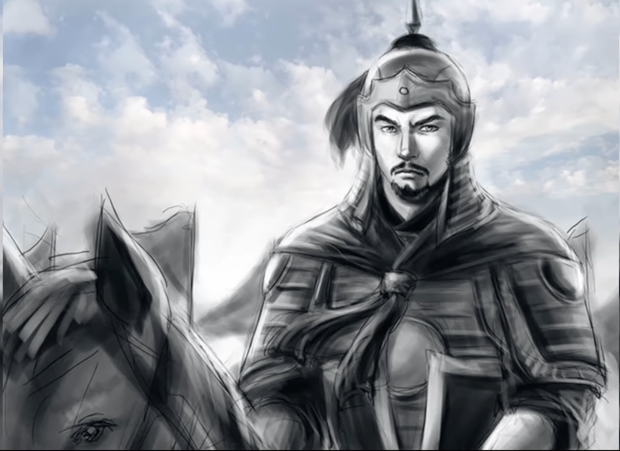
II.
TÌM HIỂU CHI TIẾT

Slide 17
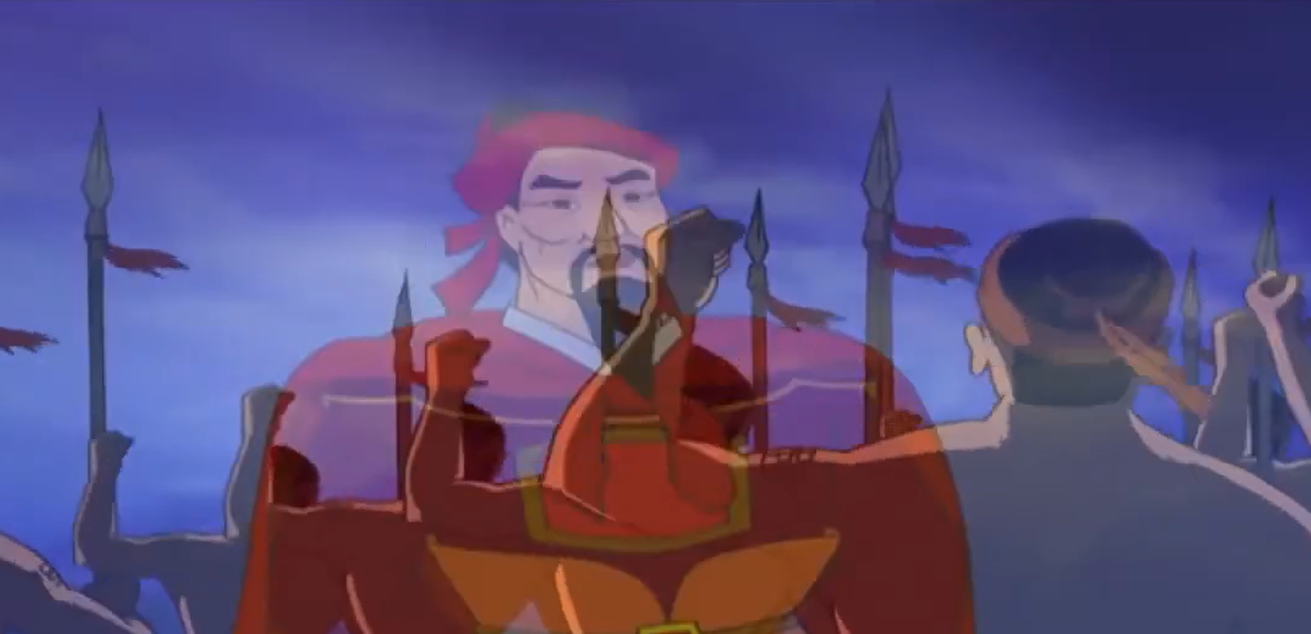
1. Mục đích, đối tượng thuyết phục và bố cục của bài hịch

Slide 18
Mục đích của bài hịch
- Kêu gọi, khích lệ tinh thần yêu nước của tướng sĩ,
- Phê phán tư tưởng cầu an, hưởng lạc của một số tướng sĩ,
- Kêu gọi mọi người đoàn kết trong cuộc chiến đấu chống lại cuộc chiến tranh xâm lược của kẻ thù với tinh thần quyết chiến quyết thắng.
- Bài Hịch được viết trong cuốn “Binh thư yếu lược” do Trần Quốc Tuấn biên soạn
Đối tượng thuyết phục của bài hịch
- Các tướng lĩnh trong quân đội của Trần Quốc Tuấn
- Các tướng sĩ và người dân Đại Việt lúc bấy giờ.

Slide 19
Bố cục của bài hịch
Phần 1 – Phần mở đầu: Những tấm gương trung nghĩa xưa nay, vì nước, vì chủ mà quên mình, sẵn sàng hi sinh vì nghĩa lớn.
Phần 2: Lòng căm thù trước sự ngang ngược, hống hách của quân giặc, thể hiện thái độ kiên quyết không đội trời chung với kẻ thù.
Phần 3 : Thể hiện mối ân tình giữa chủ tướng và tướng sĩ, khích lệ ý thức trách nhiệm của mỗi người với triều đình, đất nước, biết làm theo điều đúng, gạt bỏ điều sai
Phần 4 – Phần cuối: Khuyên nhủ tướng sĩ biết phân biệt phải trái, luyện tập binh pháp để lo trừ giặc, bảo vệ xã tắc, non sông.
Có mối quan hệ mật thiết với nhau
+ Phần trước làm cơ sở, tiền đề cho phần sau
+ Phần sau làm sáng tỏ hơn các vấn đề đã nêu ở phần trước.
→ Cả 4 phần đều tập trung làm nổi bật tư tưởng quyết chiến thắng kẻ thù xâm lược, bảo vệ Tổ quốc.

Slide 20
2. Hệ thống luận điểm, lí lẽ, bằng chứng của bài hịch

Slide 21
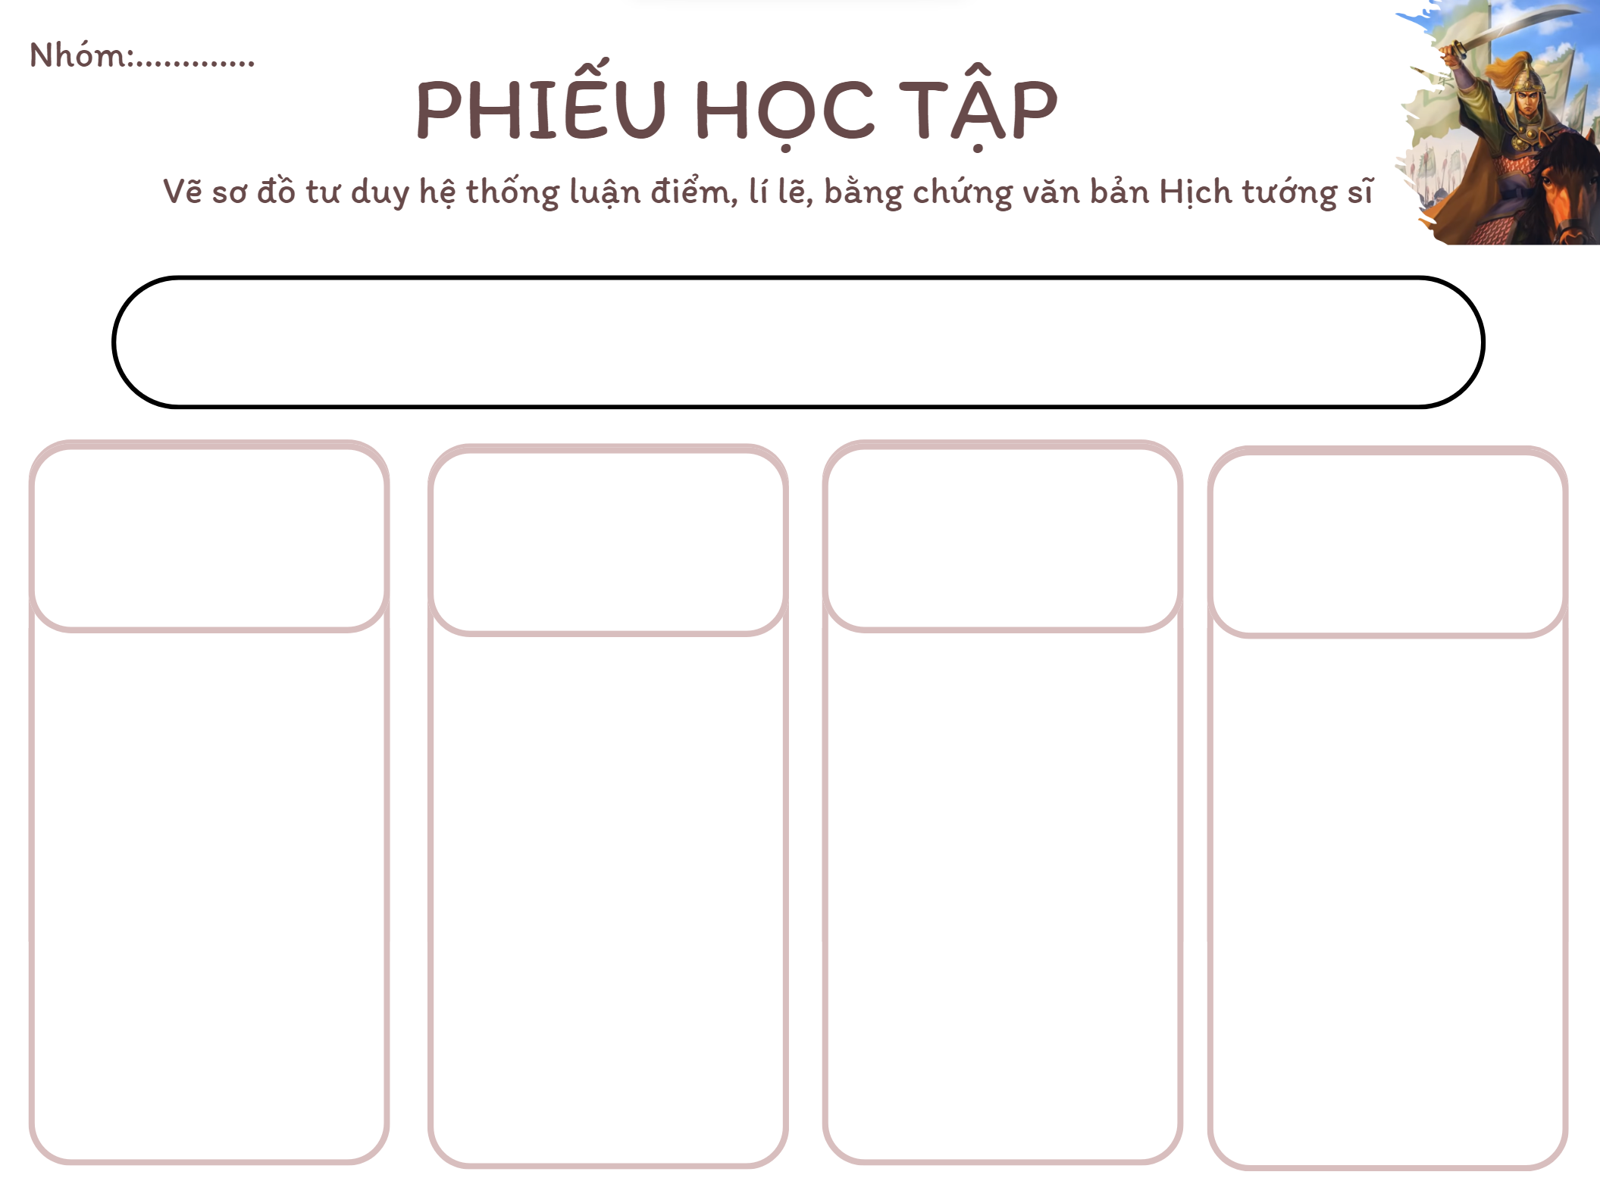
Vẽ sơ đồ tư duy hệ thống luận điểm, lí lẽ, bằng chứng văn bản Hịch tướng sĩ

Slide 22
Luận đề: Kêu gọi tinh thần yêu nước, ý chí chiến đấu của quân dân Đại Việt
LĐ1: nêu gương trung thần, nghĩa sĩ
LĐ2: thái độ căm thù, quyết không đội trời chung với quân giặc
LĐ3: phân rõ phải- trái, đúng- sai
LĐ4: kêu gọi, khuyên nhủ, khích lệ quân sĩ
Lí lẽ+ Bằng chứng
Lí lẽ+ Bằng chứng
Lí lẽ+ Bằng chứng
Lí lẽ+ Bằng chứng
Lí lẽ+ Bằng chứng
Lí lẽ+ Bằng chứng
Lí lẽ+ Bằng chứng
Lí lẽ+ Bằng chứng

Slide 23
LĐ1: nêu gương trung thần, nghĩa sĩ
→ Bằng chứng khách quan
→ Tác giả nêu các tấm gương trung thần nghĩa sĩ bao đời vì nước, vì chủ mà sẵn sàng hi sinh vì nghĩa lớn, vừa khơi gợi được tinh thần, khí thế, vừa giúp các tướng sĩ nhìn lại chính bản thân mình để thấy được trách nhiệm đối với chủ tướng và đất nước.
Lưu danh trong sử sách
Hiện thực mới đây
Kỷ Tín, Do Vu, Dự Nhượng, Thân Khoái, Kính Đức, Cảo Khanh
Nguyễn Văn Lập, Xích Tu Tư…

Slide 24
LĐ2: thái độ căm thù, quyết không đội trời chung với quân giặc
Căm giận trước những tội ác của quân xâm lược.
Đau đớn, dằn vặt khôn nguôi trước vận mệnh nước nhà
Sứ giặc đi lại nghênh ngang, sỉ mắng triều đình, bắt nạt tể phụ, vơ vét bạc vàng, ngọc lụa, của kho
Tới bữa quên ăn, nửa đêm vỗ gối, ruột đau như cắt, nước mắt đầm đìa…
→ NT ẩn dụ + giọng văn mỉa mai, châm biếm.
→ Tác giả nói đến sự ngang ngược, hống hách, vô lễ của sứ giặc đối với triều đình và các bậc tể phụ để tướng sĩ thấy được sự nhục nhã và căm thù những hành động của chúng. Phần này như một phản đề của LĐ1
→ NT: Sử dụng các động từ mạnh chỉ trạng thái tâm lí và hành động quên ăn, vỗ gối; xả thịt, lột da, nuốt, uống → Diễn tả niềm uất hận trào dâng trong lòng

Slide 25
LĐ3: phân rõ phải- trái, đúng- sai
Nhắc lại những ân tình chủ- tướng
Phê phán, nêu ra hậu quả từ những suy nghĩ, hành động sai trái của quân sĩ hiện tại
Đưa ra những suy nghĩ, hành động đúng đắn và kết quả tốt đẹp có được
Cho áo, cho cơm, thăng chức, cấp bổng, cấp thuyền, cho ngựa…
Chọi gà, đánh bạc, vui thú ruộng vườn, quyến luyến vợ con, làm giàu, săn bắn…
Thái ấp ta không còn, bổng lộc các ngươi mất, gia quyến ta tan, vợ con các ngươi khốn…
Huấn luyện quân sĩ tập dượt cung tên, mọi người đều tinh thông binh lược…
Thái ấp ta vững bền, bổng lộc các ngươi đời đời hưởng thụ….
→ Ý kiến đánh giá chủ quan

Slide 26
LĐ4: kêu gọi, khuyên nhủ, khích lệ quân sĩ
Phải biết lo xa, nêu cao cảnh giác, tăng cường luyện tập, học tập “Binh thư yếu lược.”
Không rửa nhục, trừ hung, không lo binh sĩ là đầu hàng, chịu thua

Slide 27
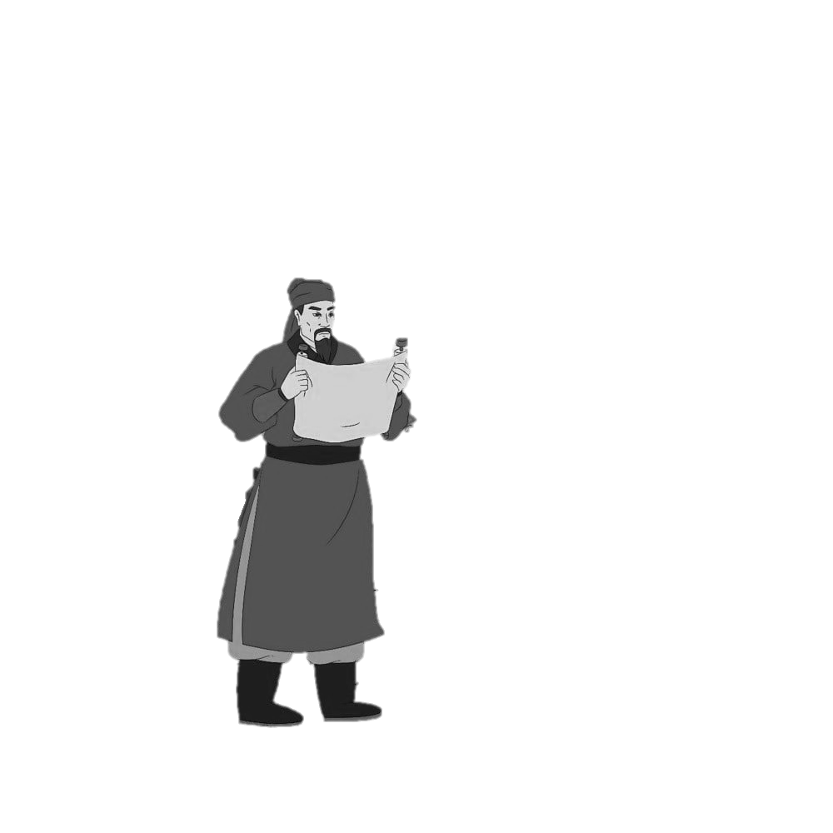
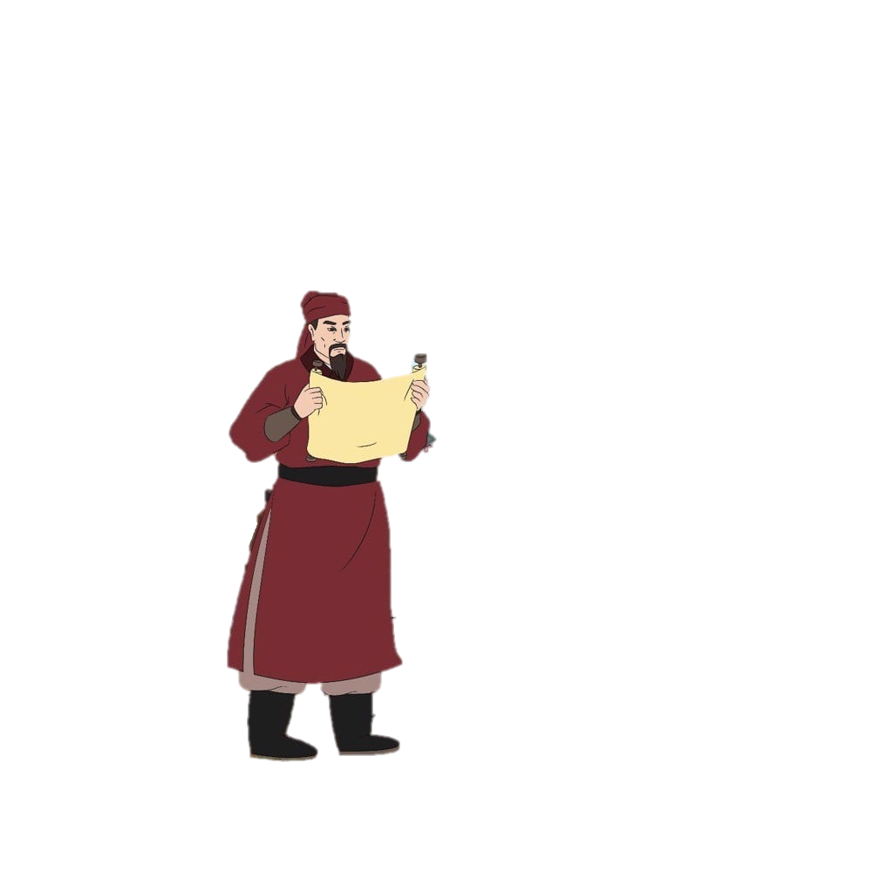
Nhận xét
- Bài có một hệ thống các quan điểm, lập luận bài liên kết với nhau
→ Tạo nên sức mạnh thuyết phục người đọc, người nghe
Đầu tiên: nêu gương trung thần nghĩa sĩ → Giúp tướng sĩ nhìn lại bản thân họ mà cảm thấy trách nhiệm của mình đối với đất nước.
Tiếp theo: nói đến sự ngang ngược của quân giặc → tướng sĩ thấy nhục nhã và căm thù . Phần này như một phản đề với luận điểm 1.
Từ đó: khơi gợi mối ân tình chủ tướng → khích lệ ý thức, trách nhiệm của mỗi người với triều đình, khuyên nhủ làm điều đúng, gạt bỏ điều sai.
Cuối cùng: khuyên họ, khích lệ họ chịu khó luyện tập binh pháp để lo trừ giặc, bảo vệ xã tắc, rửa mối hận non sông.

Slide 28
3. Tình cảm, cảm xúc của tác giả

Slide 29
Tác giả thể hiện lòng yêu nước một cách cụ thể: nỗi lo lắng, suy tư, nung nấu ngày đêm với thái độ mạnh mẽ: “Ta thường tới bữa quên ăn, nửa đêm vỗ gối, ruột đau như cắt, nước mắt đầm đìa…”
- Trần Quốc Tuấn là một biểu tượng của lòng yêu nước, cho sự hun đúc sức mạnh tinh thần của dân tộc, kiên quyết không chịu khuất phục trước kẻ thù hung bạo…
- Con người trí tuệ, giàu tình cảm, sẵn sàng hi sinh lợi ích của bản thân vì đất nước, dân tộc
Sẵn sàng, chấp nhận hi sinh vì Tổ quốc: “Dẫu cho trăm thân này phơi ngoài nội cỏ, nghìn xác này gói trong da ngựa, ta cũng vui lòng”
Khiến cho các tướng sĩ hết sức xúc động và noi theo tấm gương của vị chủ tướng, quyết một lòng tử chiến với kẻ thù

Slide 30
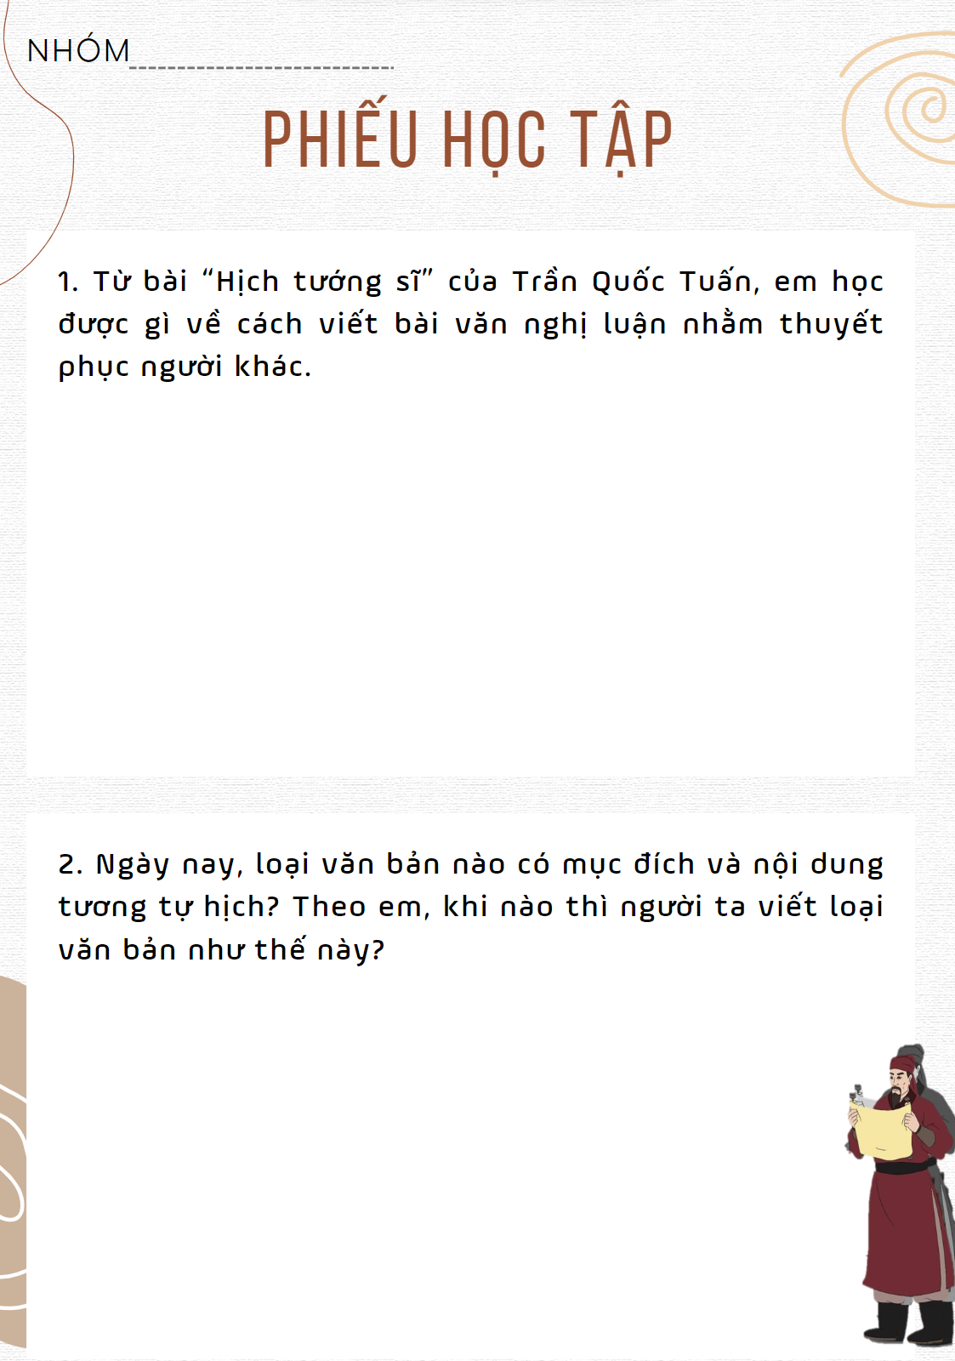


Slide 31
- Tư tưởng của tác giả phải sáng rõ
- Người viết cần có tâm huyết với vấn đề mà mình nêu ra, cần có tình cảm mãnh liệt, hiểu đối tượng cần thuyết phục.
1. Từ bài “Hịch tướng sĩ” của Trần Quốc Tuấn, em học được gì về cách viết bài văn nghị luận nhằm thuyết phục người khác?
- Cần vận dụng nhiều BPNT → luận đề rõ ràng, luận điểm có tính hệ thống, xâu chuỗi, lí lẽ xác đáng, bằng chứng có tính khách quan và được kiểm nghiệm bằng thực tế.
- Người viết cần thể hiện cảm xúc chân thành .

Slide 32
- Ngày nay, các văn bản có tính chất quốc gia như lời kêu gọi của các nguyên thủ đất nước phát động toàn quốc kháng chiến chống giặc ngoại xâm, tổng động viên khi có chiến tranh, lời kêu gọi phong trào thi đua lao động…có mục đích và nội dung tương tự hịch
- Ví dụ: “Lời kêu gọi toàn quốc kháng chiến”
- Các văn bản được viết khi đất nước có chiến tranh, các sự kiện đặc biệt, hay chuẩn bị bước sang giai đoạn mới cần sức mạnh của cả dân tộc…
2. Ngày nay, loại văn bản nào có mục đích và nội dung tương tự hịch? Theo em, khi nào thì người ta viết loại văn bản như thế này?

Slide 33
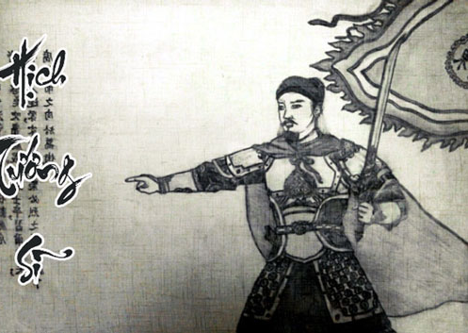
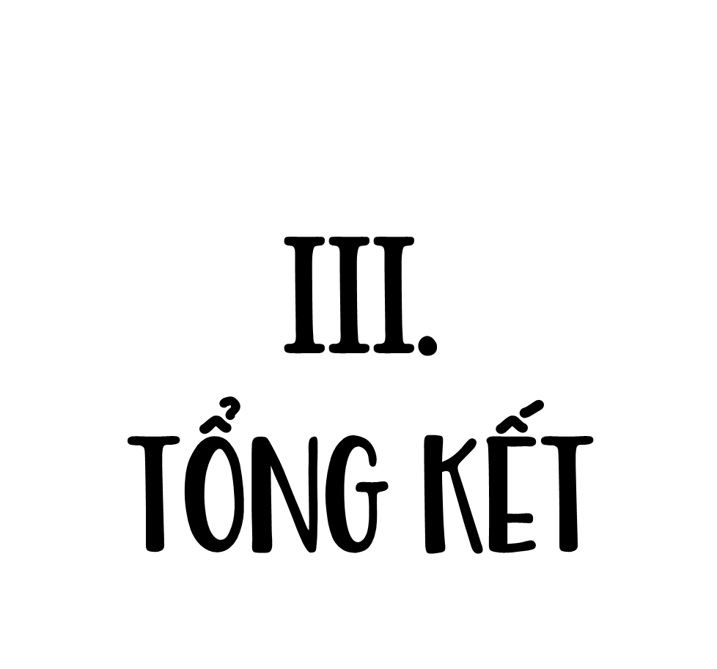

Slide 34
1. Nghệ thuật
- Là một áng văn nghị luận xuất sắc với luận đề, luận điểm rõ ràng, hệ thống lí lẽ, bằng chứng thuyết phục…
- Giọng điệu đa dạng: lúc trữ tình, thân mật, khi căm phẫn, châm biếm, mỉa mai. Sự đa dạng đó thể hiện qua nghệ thuật đăng đối, truyền cảm của văn biền ngẫu → bài văn giàu hình ảnh, nhạc điệu
- Sử dụng nhiều câu hỏi tu từ, biện pháp cường điệu, ẩn dụ. Kết hợp nhuần nhuyễn giữa lập luận chặt chẽ, sắc bén với lời văn thống thiết.

Slide 35
2. Nội dung
Bài hịch phản ánh tinh thần yêu nước nồng nàn của dân tộc ta trong cuộc kháng chiến chống quân Mông- Nguyên, thể hiện qua lòng căm thù giặc sâu sắc, ý chí quyết chiến thắng kẻ thù xâm lược.

Slide 36
3. Kĩ năng đọc hiểu văn bản nghị luận xã hội (trung đại)
- Tìm hiểu bối cảnh lịch sử, thời đại ra đời của tác phẩm, các thông tin về tác giả có liên quan đến bài học.
- Tìm hiểu và phân tích được các yếu tố luận đề, luận điểm, lí lẽ, ý kiến đánh giá chủ quan, bằng chứng khách quan được tác giả triển khai trong bài
- Tìm hiểu các biện pháp nghệ thuật đặc sắc được tác giả sử dụng để làm nổi bật vấn đề được trình bày trong bài nghị luận.
- Chú ý yếu tố biểu cảm được bộc lộ chủ yếu qua ngôn từ, giọng điệu lập luận → quan điểm, thái độ của tác giả trước vấn đề đưa ra nhằm thuyết phục người đọc

Slide 37
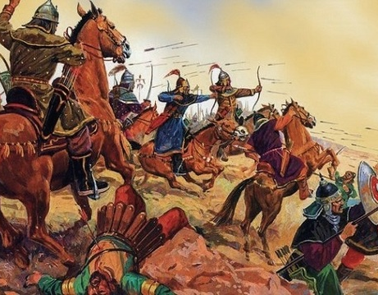


Slide 38
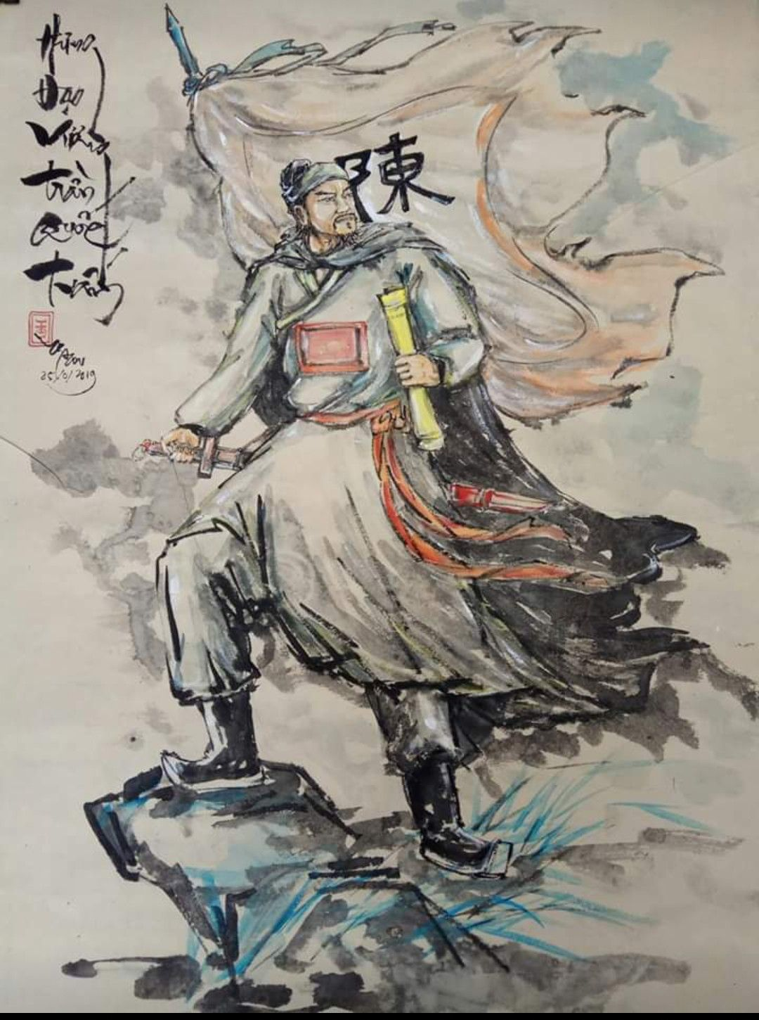



Trần Quốc Tuấn sáng tác Hịch tướng sĩ
khi nào?
A. Trước khi quân Mông - Nguyên xâm lược nước ta lần thứ nhất (1257)
B. Trước khi quân Mông - Nguyên xâm lược nước ta lần thứ hai (1285).
C. Sau khi quân Mông - Nguyên xâm lược nước ta lần thứ hai
D. Sau chiến thắng quân Mông - Nguyên lần thứ hai.

Slide 39

Phần đầu bài Hịch, Trần Quốc Tuấn đã sử dụng kế gì trong Binh pháp?
A. Nêu gương khích tướng
B. Mượn trời giết giặc
C. Thiên- Địa- Nhân
D. Tùy thời tạo thế

Slide 40
Dụng ý của tác giả thể hiện qua câu "Huống chi ta cùng các ngươi sinh phải thời loạn lạc, lớn gặp buổi gian nan” là gì?
A. Thể hiện sự thông cảm với các tướng sĩ
B. Kêu gọi tinh thần đấu tranh của các tướng sĩ.
C. Miêu tả hoàn cảnh sinh sống của mình cũng như của các tướng sĩ
D. Khẳng định mình và các tướng sĩ là những người cùng cảnh ngộ.

Slide 41
Thành ngữ nói về tình hình đất nước ta cuối năm 1284
A. Rối như bòng bong
B. Ngàn cân treo sợi tóc
C. Nằm gai nếm mật
D. Đồng không mông quạnh

Slide 42
Trần Quốc Tụấn sử dụng giọng văn nào để phê phán những hành động sai trái của các tướng sĩ dưới quyển?
A. Nhẹ nhàng, thân tình.
B. Nghiêm khắc, tâm tình
C. Mạt sát thậm tệ.
D. Bông đùa, hóm hỉnh

Slide 43
Đoạn văn nào thể hiện rõ nhất lòng yêu nước, căm thù giặc của Trần Quốc Tuấn?
A. Ta thường tới bữa quên ăn, nửa đêm vỗ gốỉ ; ruột đau như cắt, nước mắt đầm đìa … ta cũng vui lòng.
B. Giặc với ta là kẻ thù không đội ười chung, ….. chịu đầu hàng, giơ táy không mà chịu thua giặc...
C. Chẳng những thái ấp của ta không còn, mà bông lộc các ngươi cũng mất; …. bị quật lên...
D. Từ xưa các bậc trung thần nghĩa sĩ bỏ mình vì nước, đời nào không có? … muôn đời bất hủ được.

Slide 44
Trần Quốc Tuấn yêu cầu tướng sĩ phải thực hiện điều gì?
A. Hành động đề cao bài học cảnh giác
B. Chăm chỉ huân luyện cho quân sĩ, tập dượt cung tên.
C. Tích cực tìm hiểu cuốn sách “Binh thư yếu lược".
D. Gồm cả A, B và C

Slide 45
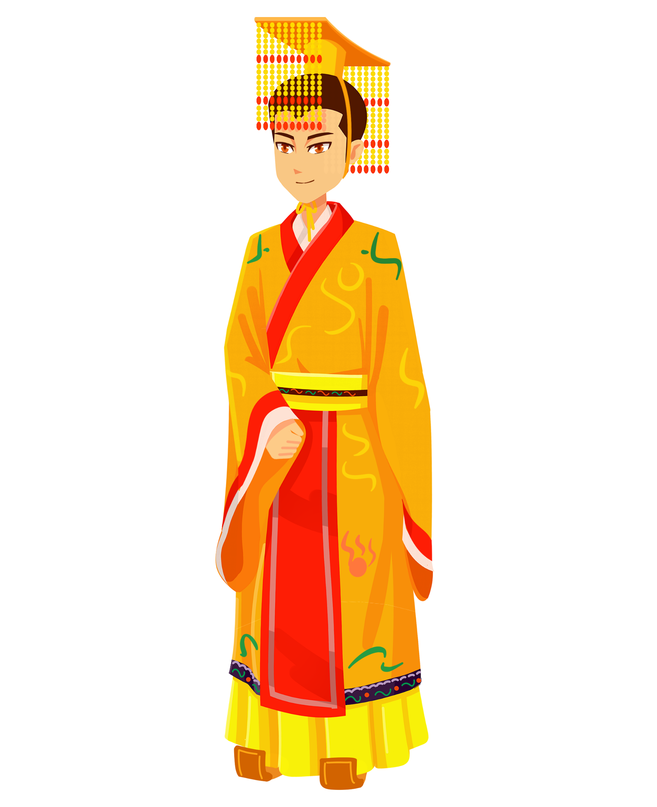
Giả sử em là “vua” của nước 8…. Hãy suy nghĩ và viết 1 bài hịch kêu gọi các bạn chăm chỉ học hành

